Slide 1

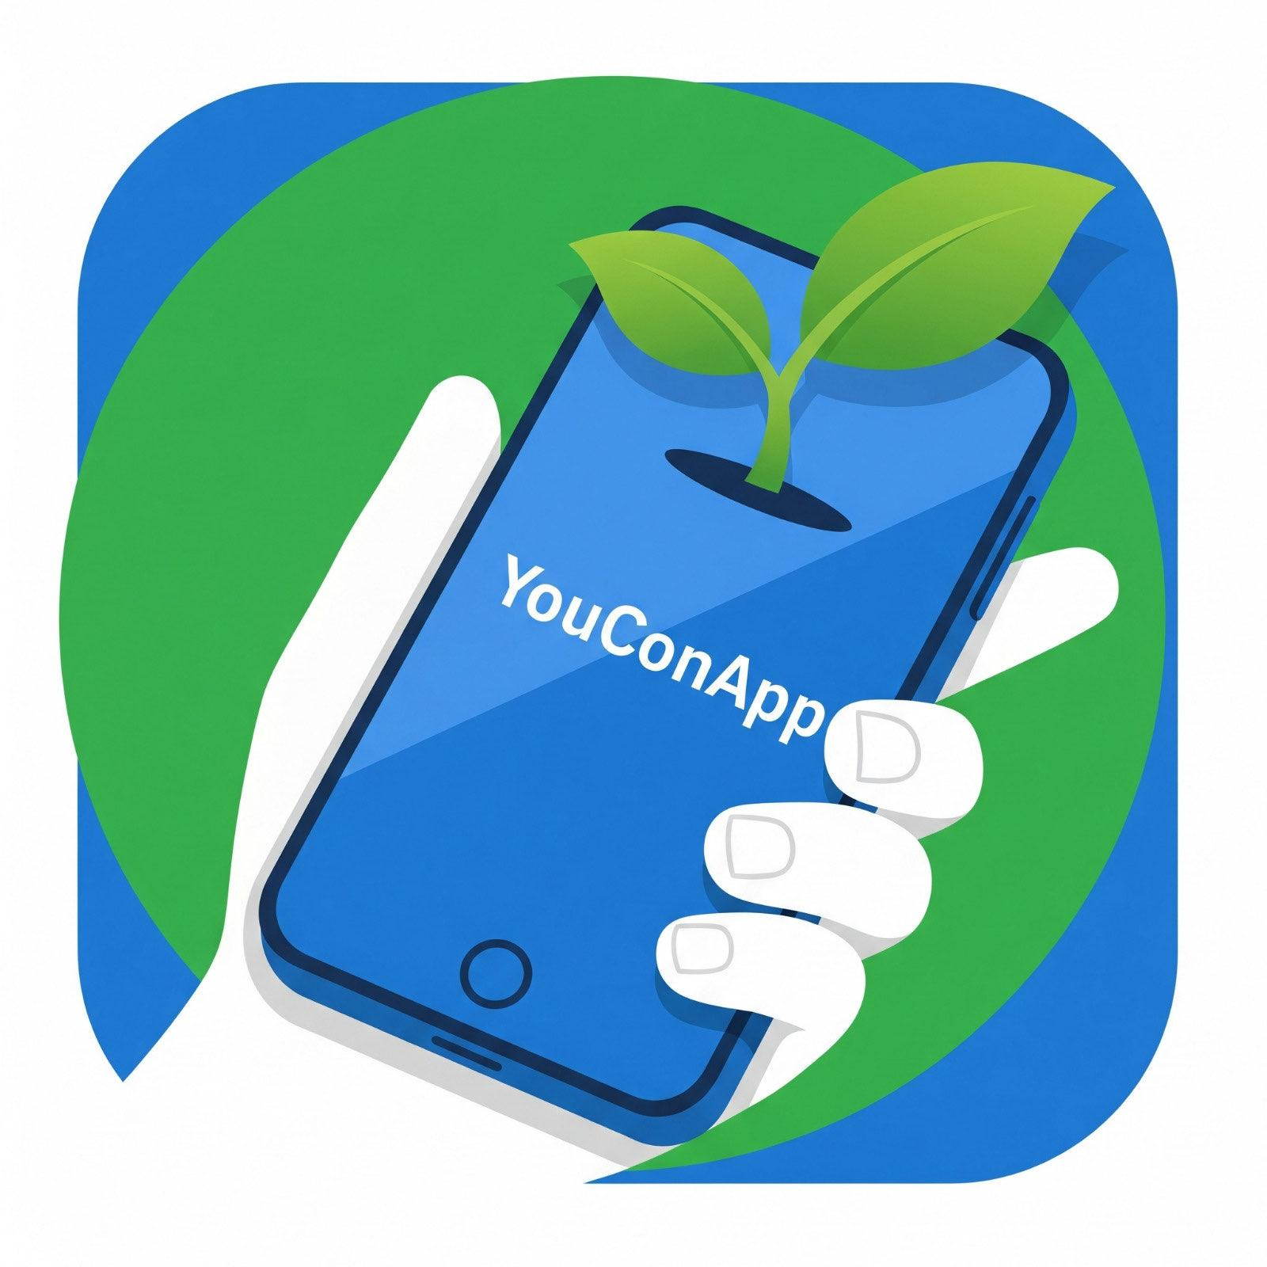
PROYECTO “YouConAPP”
PRESENTACIÓN FINAL CAPSTONE

Slide 2
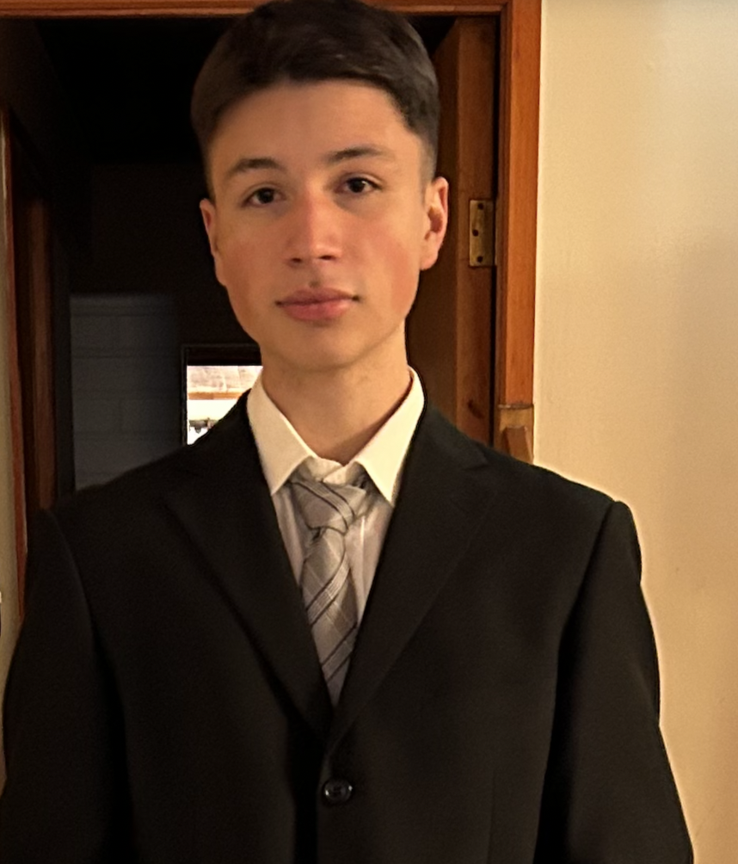
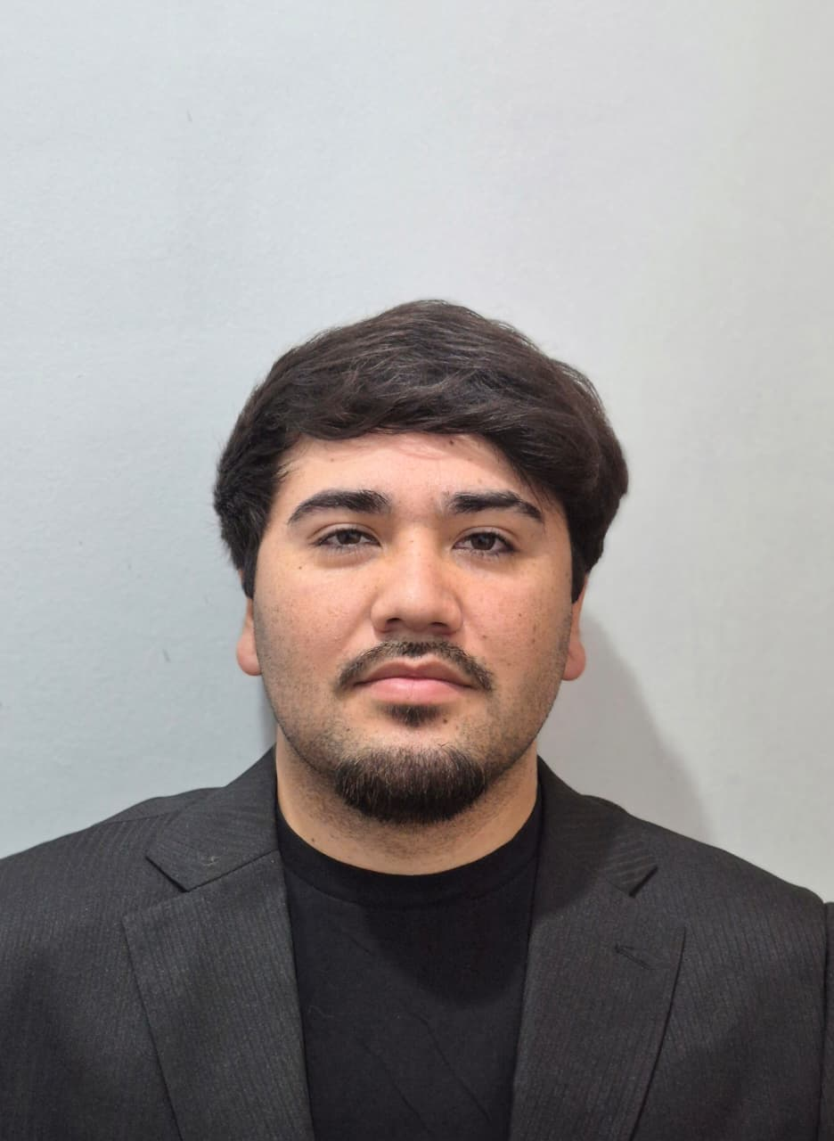
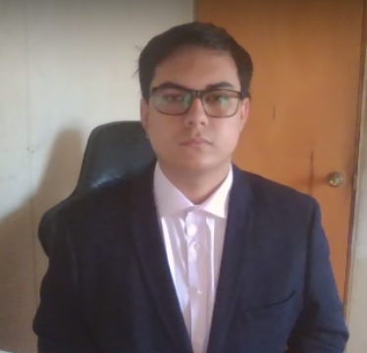
PROYECTO “YouConAPP”
Sebastián Boris Araus
  QA y Developer
  Diseñar y ejecutar casos de prueba, Desarrollador.
INTEGRANTES DEL PROYECTO
Giovanni Galleguillos Soto
  Product Owner
  Aclarar requisitos y validar las entregas del sprint, Desarrollador.
Luis Rojas Espinoza
  Scrum Master
  Coordinar reuniones y eliminar impedimentos, Desarrollador.

Slide 3
PROYECTO “YouConAPP”
Descripción del proyecto
Problema o dolor
Los agricultores del sector de San Pedro de Melipilla, llevan sus registros de forma manual y desordenada, lo que provoca pérdida de información, mala organización, falta de transparencia en sus pagos y dificultad para controlar cultivos y costos.
Propuesta de solución
YouConAPP ofrece una plataforma digital que centraliza el registro de cultivos, actividades y pagos, permitiendo a los agricultores organizar su información, mejorar el control de costos y obtener mayor transparencia en todas sus operaciones.

Slide 4
PROYECTO “YouConAPP”
Objetivo General
Convertirse en la herramienta más práctica y confiable para la gestión agrícola digital, permitiendo que agricultores y administradores controlen su negocio desde un solo lugar.
Objetivos Específicos
-Facilitar el ingreso de información diaria mediante una interfaz simple, intuitiva y accesible.
-Registrar y visualizar pagos e ingresos de manera clara y ordenada, aumentando la confianza del agricultor en su gestión financiera.
-Proporcionar datos organizados y accesibles que permitan evaluar rendimiento y planificar mejor la producción.

Slide 5
PROYECTO “YouConAPP”
Alcances y limitaciones del proyecto
Alcances
Registro digital de cultivos y actividades.
Gestión de pagos y transparencia financiera.
Interfaz móvil intuitiva y fácil de usar.
Limitaciones
Dependencia de Conexión a Internet.
Limitaciones de Tiempo.
Transacciones Bancarias.

Slide 6
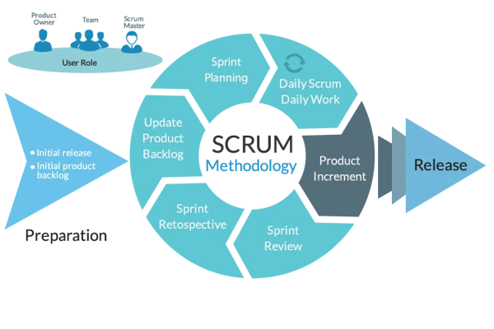
PROYECTO “YouConAPP”
Metodología de trabajo para el desarrollo del proyecto

Slide 7
PROYECTO “YouConAPP”
Cronograma para el desarrollo del proyecto
● Línea de Tiempo (Resumen):
○ Sprint 0 (01/09 - 14/09): Configuración de entorno y diseño de arquitectura.
○ Sprint 1 (15/09 - 28/09): Autenticación y Seguridad (Guards).
○ Sprint 2 (29/09 - 12/10): Gestión de Campo (Trabajadores y Cultivos).
○ Sprint 3 (13/10 - 26/10): Finanzas (Pagos y Cobros).
○ Sprint 4 (27/10 - 09/11): Reportes y Dashboard.
○ Sprint 5 (10/11 - 16/11): QA, Cierre y Entrega.

Slide 8
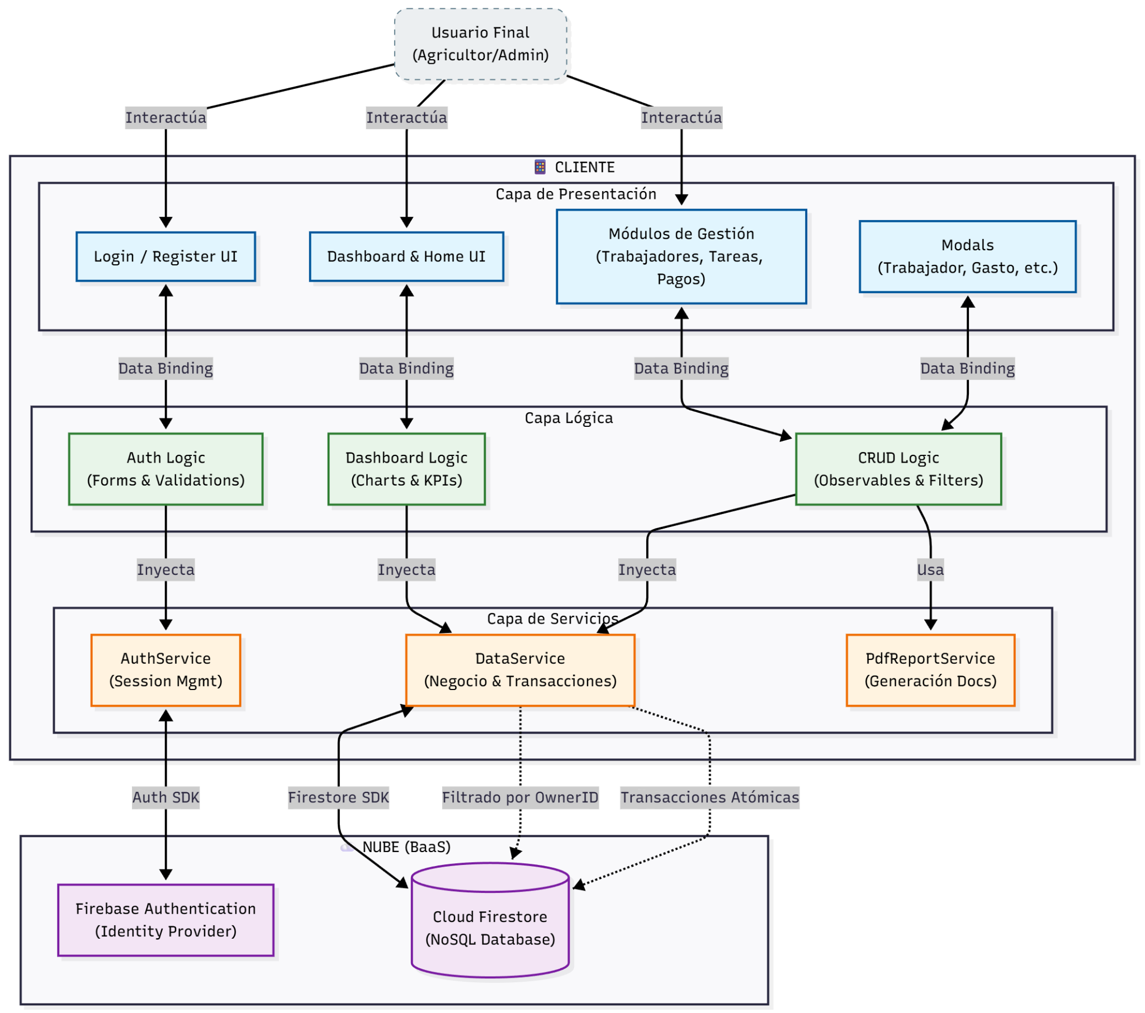
PROYECTO “YouConAPP”
Arquitectura del software

Slide 9
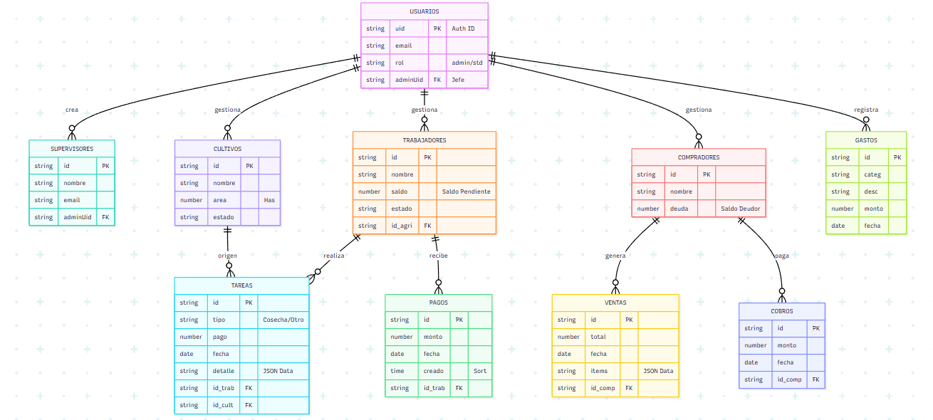
PROYECTO “YouConAPP”
Modelo de datos

Slide 10

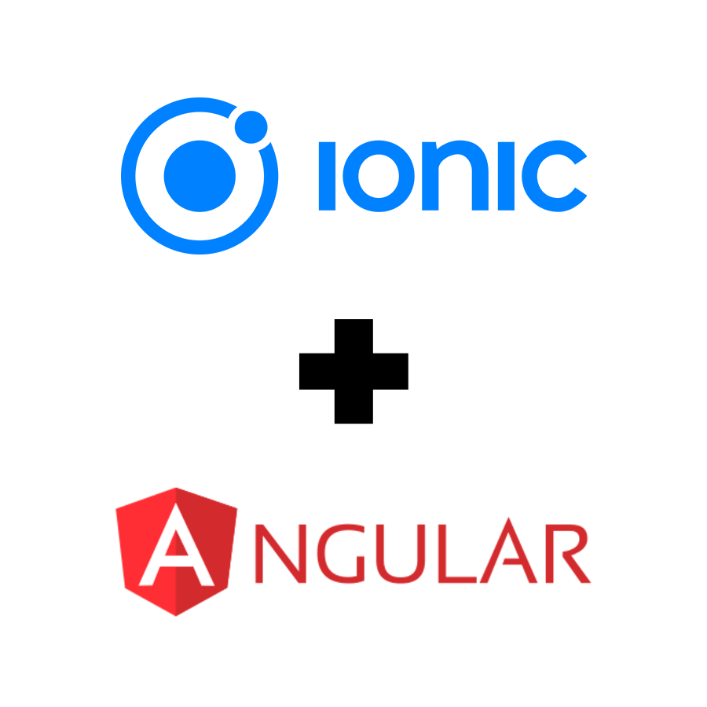



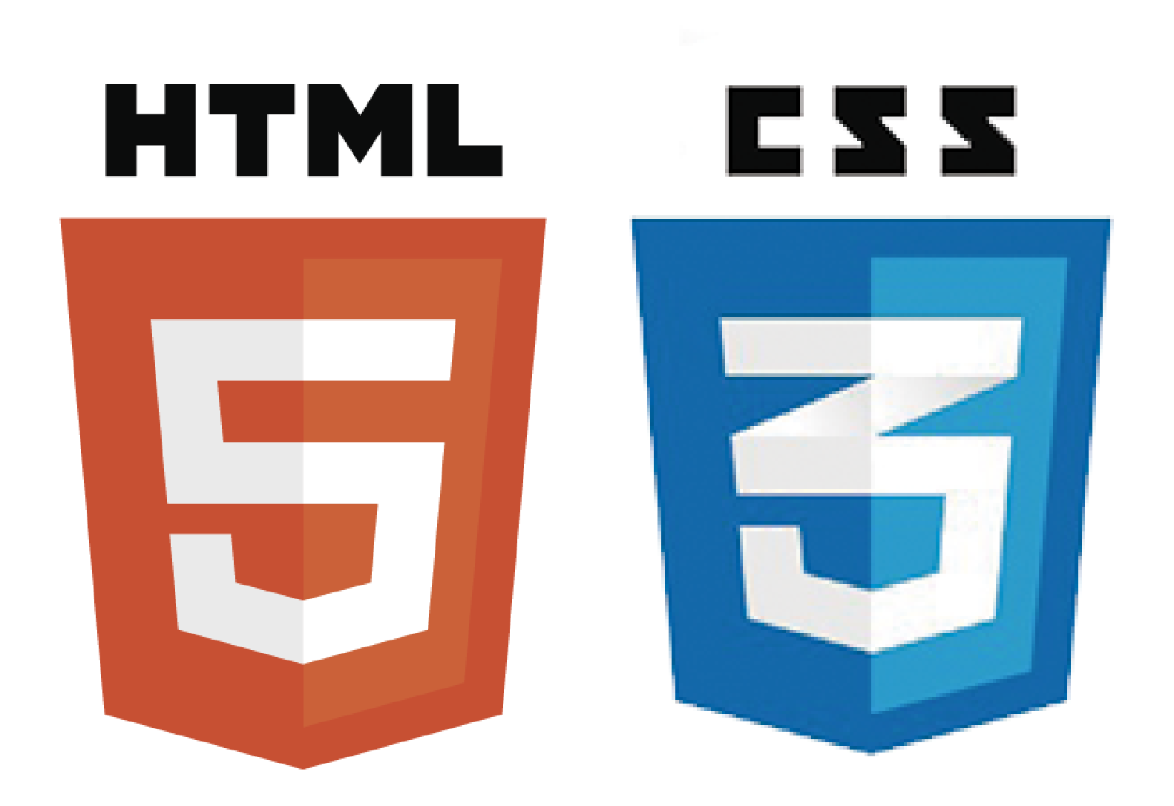
PROYECTO “YouConAPP”
Tecnologías utilizadas

Slide 11
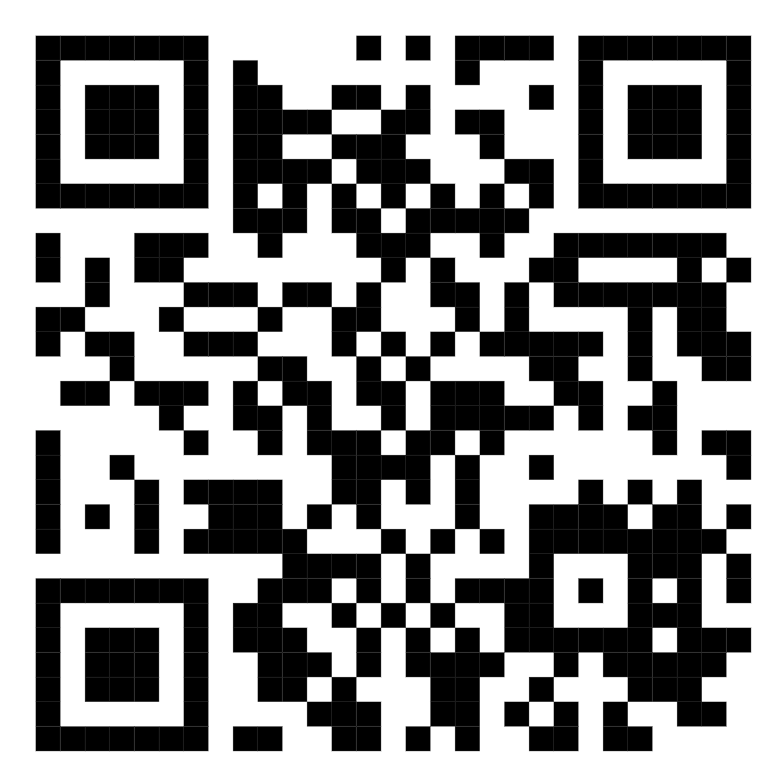
DEMOSTRACIÓN DEL RESULTADO DEL PROYECTO
Prueba Nuestra App!

Slide 12

Resultados obtenidos
● Cumplimiento: 100% de las 25 Historias de Usuario implementadas.
● Calidad: Aplicación estable, sin errores bloqueantes en el flujo principal
● Producto: APK generado y funcional en dispositivos Android.
● Gestión: Mantuvimos una comunicación constante y una organización clara de tareas.

Slide 13
Obstáculos presentados durante el desarrollo
● Dificultad Principal: Gestión y Metodología Ágil.
○ El Problema: Aunque definimos Sprints, en la práctica tuvimos dificultades para mantener la ritualidad estricta (Daily Meetings, actualizaciones de Trello en tiempo real) debido a cargas académicas externas.
○ Impacto: Esto generó momentos de "descoordinación" donde la documentación (Trello) no reflejaba el avance real del código, acumulando deuda administrativa hacia el final de los sprints.
○ Evidencia: Como se reportó en los informes de avance, hubo retrasos en la subida de evidencias documentales en los primeros sprints.
○ Solución Aplicada: Se realizaron jornadas intensivas de alineación para sincronizar el código con la documentación y cumplir con la entrega final.

Slide 14
PREGUNTAS DE LA COMISIÓN

